Slide 1
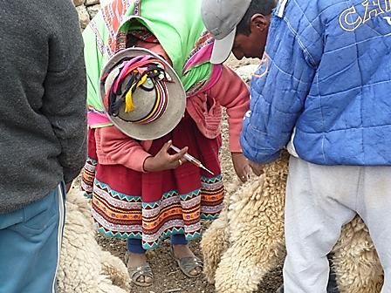
PROGRAMA DE DESARROLLO PRODUCTIVO AGRARIO RURAL
DIRECCIÓN ZONAL AREQUIPA
TALLER “INTERCAMBIO DE EXPERIENCIAS DE
LA GESTION TECNICA ADMINISTRATIVA DE AGRORURAL”
Expositor: Ing. Jorge Rolando Uyén Napa

Slide 2
1. GESTIÓN INSTITUCIONAL:
Se ha intervenido en 53 distritos de las 08 provincias de la región Arequipa.
En la Actividad Tratamiento de Cuencas Altas se ha logrado atender a 175 familias ubicadas en las cabeceras de cuencas altas, mediante la instalación de 33.58 has de plantaciones forestales; 16.45 has con zanjas de infiltración y el Manejo de praderas en 21.85 has.
En la Actividad Agrícola se han atendido a 1,977 familias recuperándose 436.5 has de cultivo, mediante la entrega de 472 litros de abono foliar; 5,733.90 kg de semillas de cultivos transitorios; 18,700 kg de semillas de cultivos forrajeros.
En la Actividad Pecuaria se han atendido a 1,323 familias recuperando 112,400 cabezas de ganado alpaquero, mediante la aplicación de 1,100 kits veterinarios y la entrega de 09 empacadoras manuales.
En el rubro Capacitación se han realizado 02 ECAs, 14 días de campo y 09 Concursos campesinos; beneficiándose a 643 productores agropecuarios.
En el rubro Ferias, se han participado en 04 Ferias De la Chacra a la olla y 01 Feria Macro Regional.

Slide 3
En la Actividad Comercialización del guano de Islas se ha logrado comercializar el 82% del volumen vendible del 2018. Se ha mejorado la productividad de 190.90 has, generando un ingreso a RDR de S/. 190,900.00
En el Proyecto Pastos se han atendido a 2,070 familias, instalándose 1,598 has con cultivos forrajeros tales como: alfalfa, cebada y avena.
Mediante el D.U. 060 y 062, se ha distribuido 2,463 Kits veterinarios y 275,898 kg de heno atendiéndose a 246,300 cabezas de ganado alpaquero, fundamentalmente crías enfermas y madres débiles.
Mediante el D.U. 002-2018, se ha adquirido y distribuido 354,454 kg de papa entregados a las municipalidades, INPE, FF.AA. comedores Populares, albergues, asilos, etc.
En la Dirección Zonal Arequipa se cuenta con 22 trabajadores (16 CAP y 6 CAS, incluyendo un CAP temporal), distribuidos en 02 agencias zonales, veamos:

Slide 4
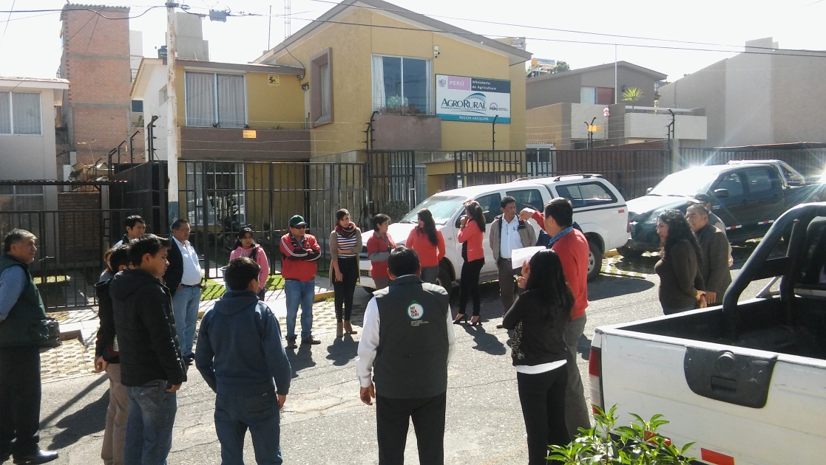
La Dirección Zonal Arequipa ha suscrito un convenio con AUTODEMA del Gobierno Regional vigente hasta diciembre del 2021. Se ha logrado formalizar las oficinas de la Dirección Zonal generándose un ahorro a la entidad de S/ 65,000 aproximadamente.
La Agencia Zonal Condesuyos Castilla La Unión, cuenta con 03 oficinas, 2 en condición de alquiler y 1 entregada por acuerdo de sesión de concejo municipal.
La Agencia Zonal Caylloma Arequipa, cuenta con 1 oficina entregada por acuerdo de sesión de concejo municipal.
En cuanto al Presupuesto 2018, con corte al 29 de enero del 2019, se reporta un anticipo en transferencias ascendente a S/2’568,388.10, quedando un saldo por rendir de S/1’099,200.37

Slide 5
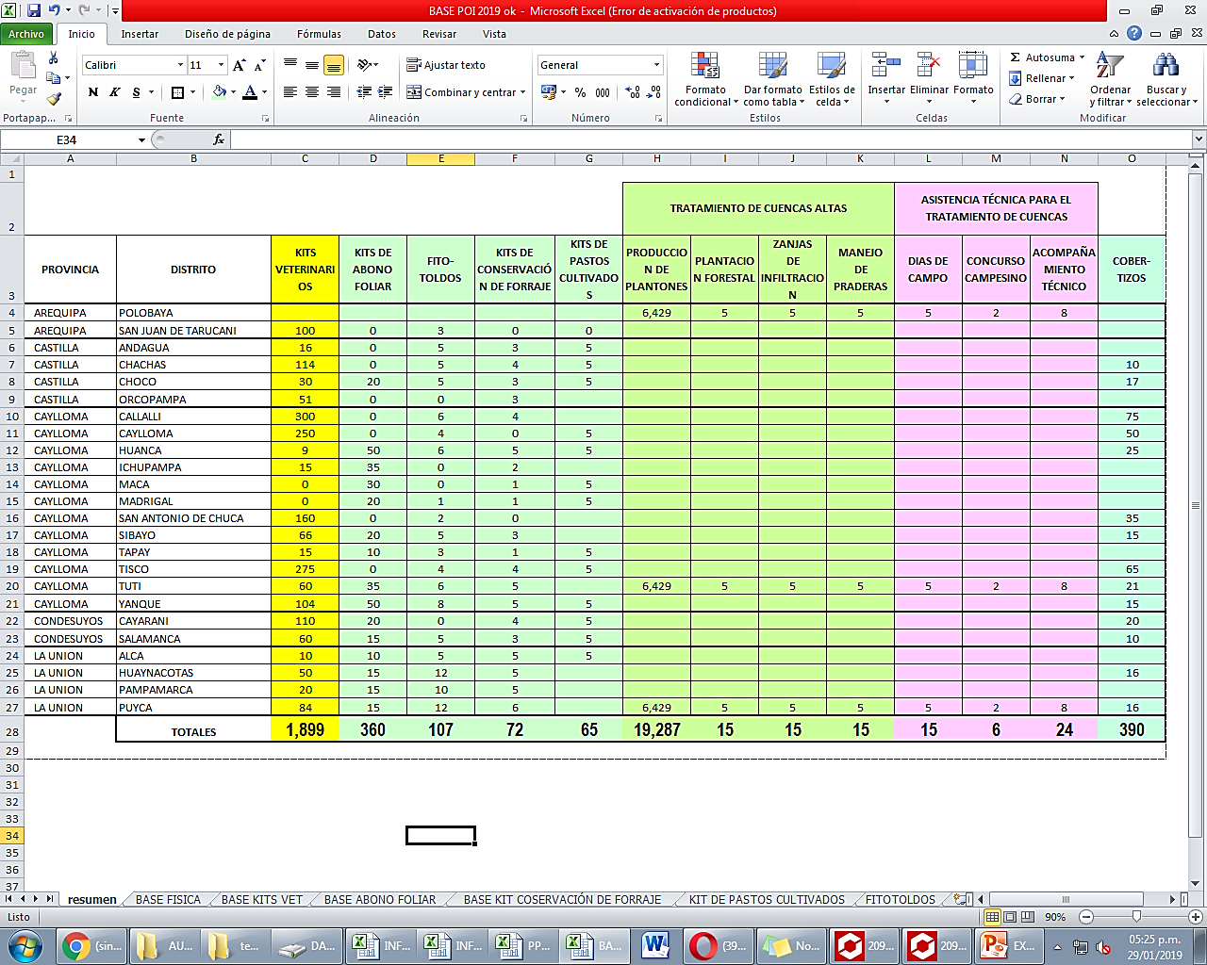
Programación 2019

Slide 6
2. GESTIÓN LOCAL
Para el cumplimiento de la ejecución del PPR 068 se realizaron gestiones ante los Gobiernos Locales para transportar los kits veterinarios a cada ámbito.
Se realizaron coordinaciones previas con SENASA, MINAGRI, INDECI, Asociación de alpaqueros, ONGs, gobiernos locales, etc. garantizando de esta forma el cumplimiento de los objetivos y metas trazados en el PPR 068.
Gobiernos locales, OPDs y organizaciones comunales con disposición a realizar trabajos conjuntos.
3. GESTIÓN TÉCNICA
Infraestructura de Riego: Proyectos a ser considerados en AGROMAS, 2019

Slide 7
3. GESTIÓN TÉCNICA
Infraestructura de Riego: Capacitaciones en riego para el 2019.
Comercialización del Guano de Islas
Para el 2019, se ha planteado comercializar 400 TM de guano de islas, pero para ello es necesario que el aprovisionamiento del guano de islas se de necesariamente en 2 etapas:
1ra ETAPA: Que Abonos envié un 1er lote de 210 Tm de guano de islas a más tardar hasta la quincena de FEBRERO. La Dirección de Abonos ya ha aprobado enviar 60 TM para Corire, 30TM para Camaná y 30 TM para Cocachacra. Ya se han suscrito las Actas de Entendimiento está pendiente la aprobación de Asesoría Legal.
2da ETAPA: Que Abonos envié un 2do lote de 190 Tm de guano de islas en el mes de mayo.

Slide 8
4. GESTIÓN ADMINISTRATIVA
5. FORTALEZAS Y DEBILIDADES

Slide 9
5. FORTALEZAS Y DEBILIDADES
FORTALEZAS
Experiencia y apoyo del personal en ejecutar las metas programadas a pesar de los bajos sueldos que perciben.
Alto nivel de coordinación con los Gobiernos Locales, OPAS del MINAGRI, CEGRA y organizaciones de productores.
Convenio suscrito con AUTODEMA permite disponibilidad de Oficinas hasta el 2021 sin incurrir en gastos por alquiler.
Las oficinas están ubicadas en una zona estratégica y con las facilidades de servicios municipales y servicios tecnológicos necesarios.
Es la única entidad del MINAGRI que llega a los lugares mas lejanos de la región Arequipa.
DEBILIDADES
Gastos Operativos limitados.
Bajos sueldos del personal CAP genera desánimo y la entidad no los capacita y/o actualiza (certificados).
Unidades móviles ya cumplieron su ciclo de vida, equipos informáticos requieren ser renovados y bienes patrimoniales necesitan se dados de baja.
Se requiere completar las plazas del personal con licencia y jubilado.
Se requiere la contratación de 01 profesional IR y 01 veterinario.
AGRORURAL tiene una Intranet donde deberían estar colgados los convenios, actas, folletos, manuales, guías, trifoliados, etc.
Generar una plataforma virtual hasta el nivel de comunidad para el registro de metas físico financieras, herramientas, semillas entregadas y beneficiarios.

Slide 10
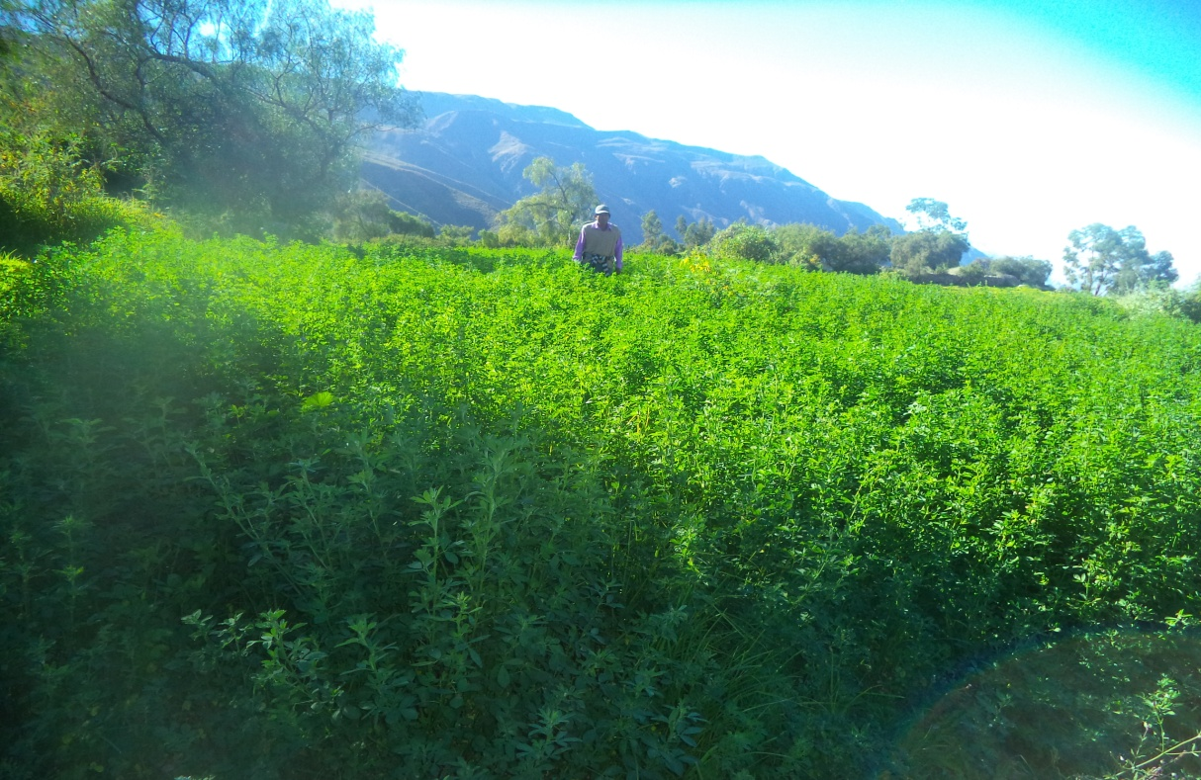
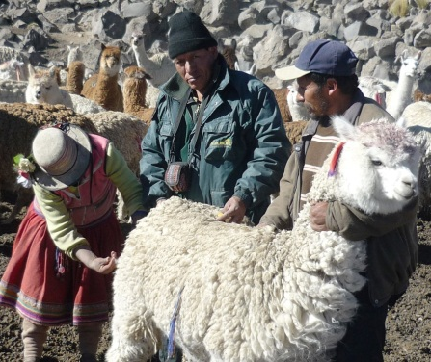
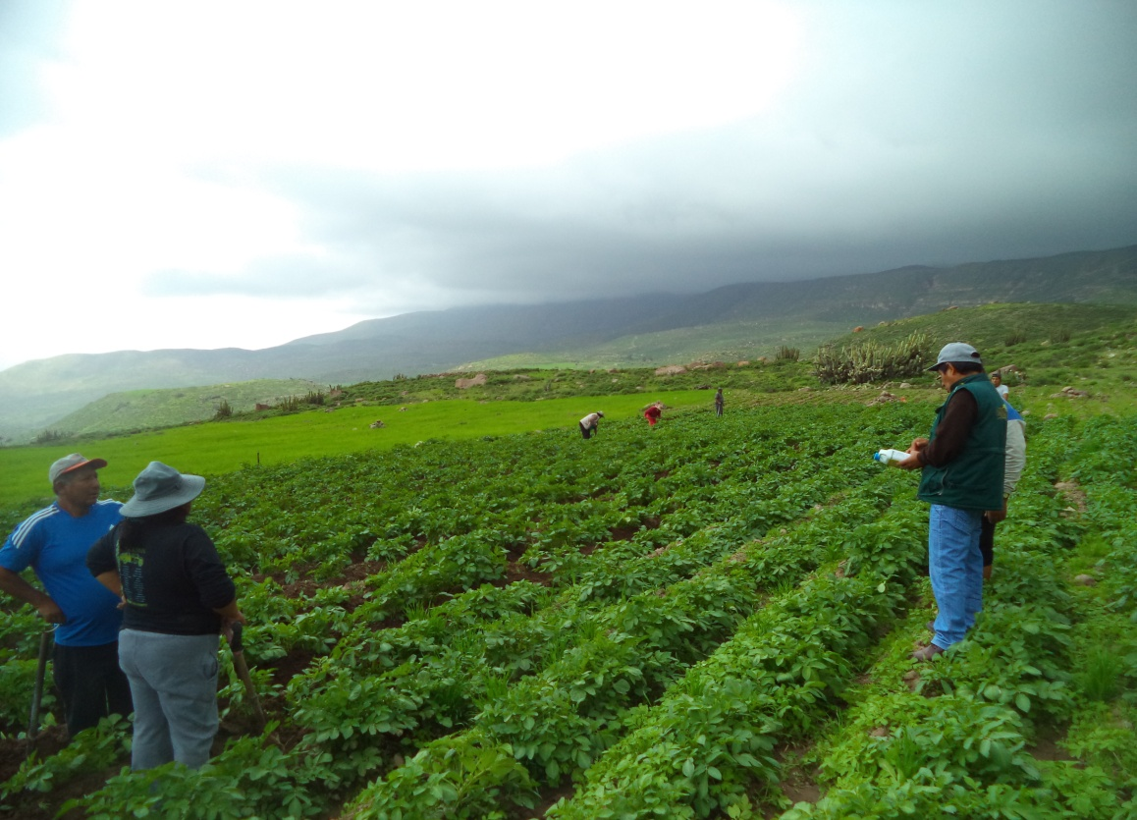
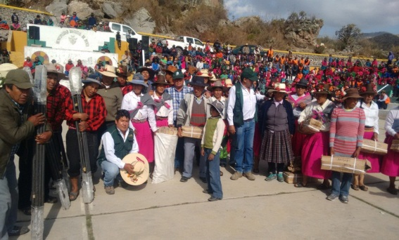
EXPERIENCIA EXITOSAS
En el Proyecto Pastos se han atendido a 2,070 familias ubicados en zonas de extrema pobreza, lográndose instalar 1,598 has con cultivos forrajeros tales como: alfalfa, cebada y avena. Se ha logrado el 100% de las metas planteadas en 04 provincias de la región Arequipa.
Su implementación es el resultado de la suma de buenas voluntades del Gobierno Regional, Gobiernos Locales y OPAS del MINAGRI. Se ha podido llegar a los lugares mas lejanos, allí donde otras entidades no pueden asistir, ello a pesar de los escasos gastos operativos.
Por otro lado, la 1ra Feria Macro regional realizada con éxito donde intervinieron productores de las 08 provincias de Arequipa y productores de las regiones Moquegua, Tacna, Puno, Cusco y Apurímac, creando un nuevo precedente en ferias para los años venideros. Evento que recibió el reconocimiento de la Dirección Ejecutiva.

Slide 11
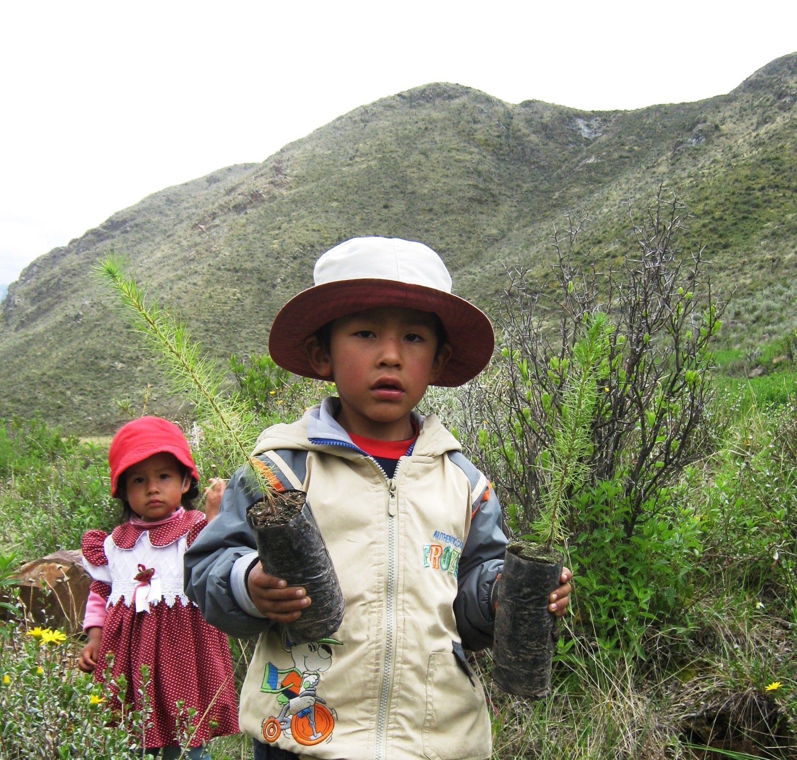
Gracias….

